Slide 1
Đồ án cuối kì KHOA HỌC dữ liệu
Thành viên:
1712834 – Trần Minh Trí
1712852 – Nguyễn Nhật Trường

Slide 2
ĐỀ TÀI
Dự đoán giá cổ phiếu
Câu hỏi: Liệu có thể dự đoán giá cổ phiếu trong ngày tiếp theo dựa vào giá cổ phiếu đó trong quá khứ?
Mục tiêu: Dự đoán cổ phiếu bằng mô hình máy học.
Lợi ích: Kết quả dự đoán giúp quyết định mua hay bán cổ phiếu.

Slide 3
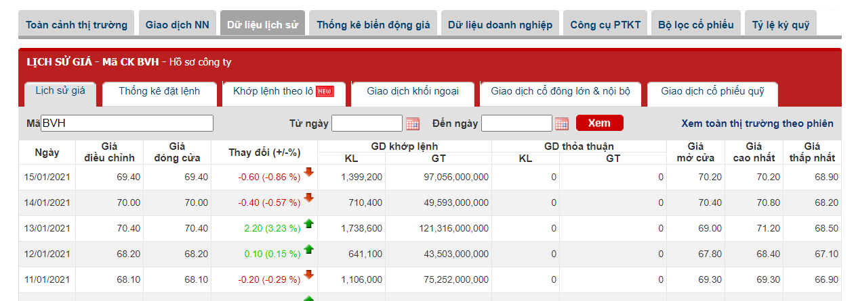
Thu thập dữ liệu
Nguồn dữ liệu
Dữ liệu thu thập từ website cafef.vn, cổ phiếu được chọn trong đồ án này có mã chứng khoán: BVH

Slide 4
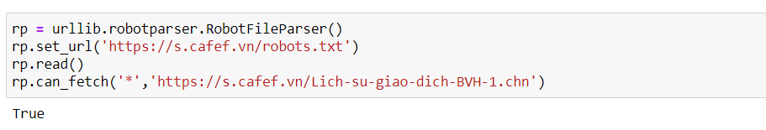
Thu thập dữ liệu
Nguồn dữ liệu
Nhóm đã kiểm tra có được phép thu thập dữ liệu
Disclaimer:
“Dữ liệu được tổng hợp từ các nguồn đáng tin cậy, có giá trị tham khảo với các nhà đầu tư. Tuy nhiên, chúng tôi không chịu trách nhiệm trước mọi rủi ro nào do sử dụng các dữ liệu này”
Theo Trí thức trẻ

Slide 5
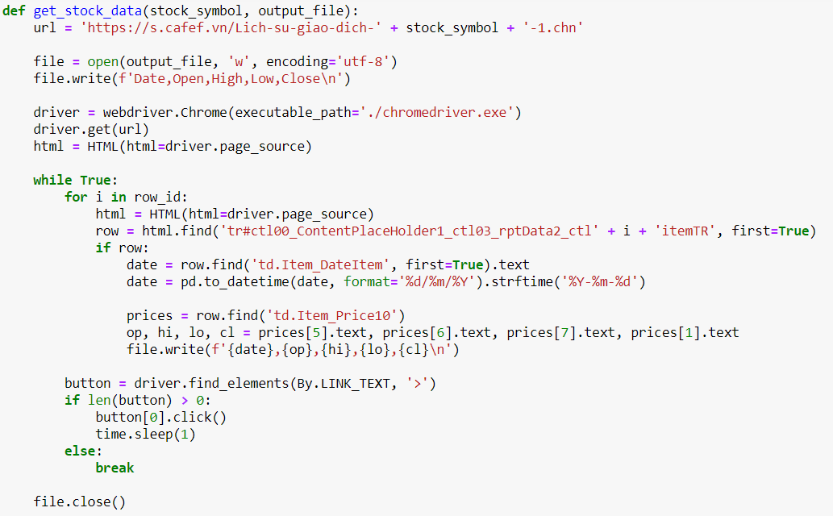
Thu thập dữ liệu
Cách thu thập dữ liệu: Webcrawler
Nhóm sử dụng selenium để parse HTML và thực thi script dịch chuyển qua các trang trên bảng dữ liệu

Slide 6
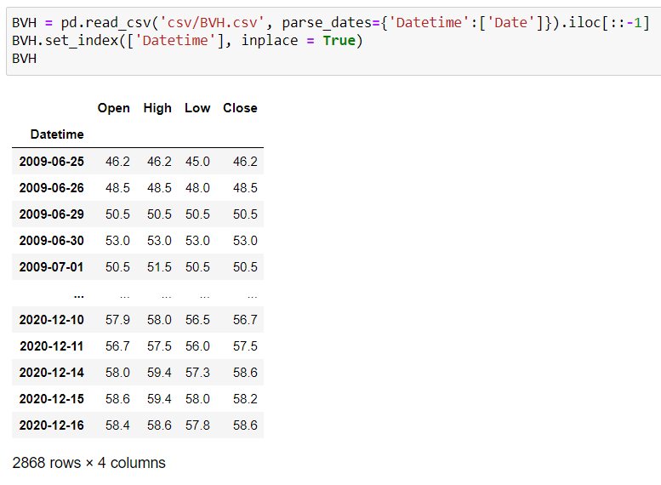
Khám phá và phân tích
Một số đặc trưng của dữ liệu
Dữ liệu gồm 5 cột, 2868 dòng
Dữ liệu thu được có khoảng 25/6/2009 đến 16/12/2020
Ý nghĩa các cột dữ liệu:
Datetime: Ngày
Open: Giá mở cửa
High: Giá cao nhất
Low: Giá thấp nhất
Close: Giá đóng cửa

Slide 7
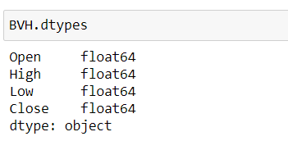
Khám phá và phân tích
Một số đặc trưng của dữ liệu
Kiểu dữ liệu của các cột:

Slide 8
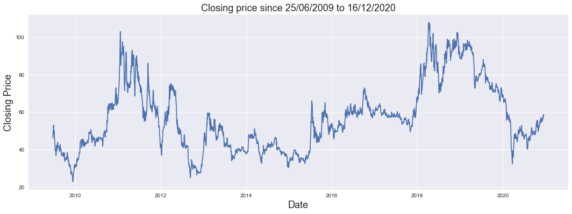
Khám phá và phân tích
Một số đặc trưng của dữ liệu
Ở đây, nhóm tập trung mô hình hóa và dự đoán cột Close, giá đóng cửa

Slide 9
Khám phá và phân tích
Phân tích dữ liệu
Nhóm thực hiện phân tích thành phần chuỗi thời gian (Time-series decomposition) cho dãy giá đóng.
Quá trình này cho phép chuỗi thời gian được thể hiện qua 3 đặc trưng chính là Trend, Seasonality và Noise.
Tuy nhiên, do dữ liệu được sử dụng bị thiếu ở một số ngày (vấn đề này sẽ được xử lý ở dưới), khiến chuỗi thời gian được sử dụng không có tần số (frequency) cụ thể, dẫn đến quá trình decompose không thể diễn ra.

Slide 10
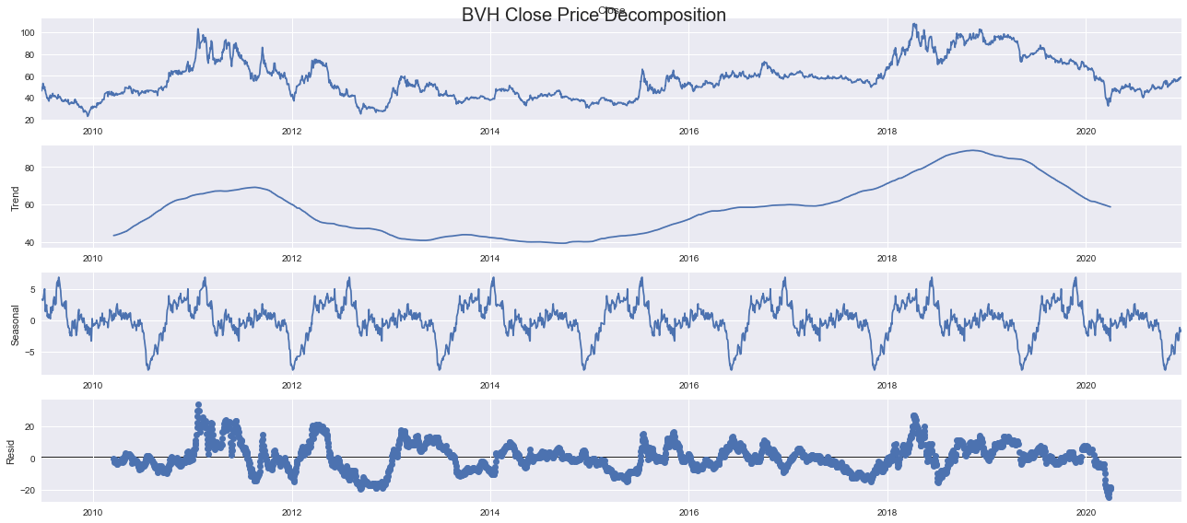
Khám phá và phân tích
Phân tích dữ liệu
Để khắc phục vấn đề trên, nhóm đặt tham số period=365

Slide 11
Khám phá và phân tích
Phân tích dữ liệu
Nhận xét: chuỗi thời gian không có xu hướng - trend nào rõ rệt nhưng tính seasonality cho biết dữ liệu có diễn biến lặp lại mỗi ~18 tháng. Tuy nhiên, phần noise (residue) cho thấy dữ liệu vẫn mang tính ngẫu nhiên cao

Slide 12
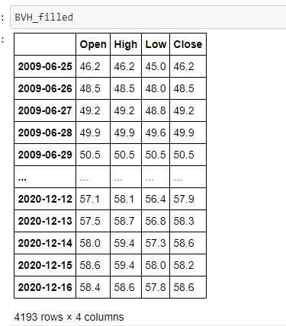
Tiền xử lí
Thêm những điểm dữ liệu bị thiếu
Như đã nhắc đến, dữ liệu thu thập được bị đứt khoảng ở một số ngày. Để khắc phục, nhóm tự viết hàm để thêm những vị trí thiếu bằng khoảng giữa 2 đầu dữ liệu quan sát được gần nhất
Sau khi xử lí, dữ liệu có 4193 dòng

Slide 13

Tiền xử lí
Tách dữ liệu cho huấn luyện
Dữ liệu sẽ được tách thành 3 tập: train, validation, test với tỉ lệ (gần đúng) 70%-15%-15%

Slide 14
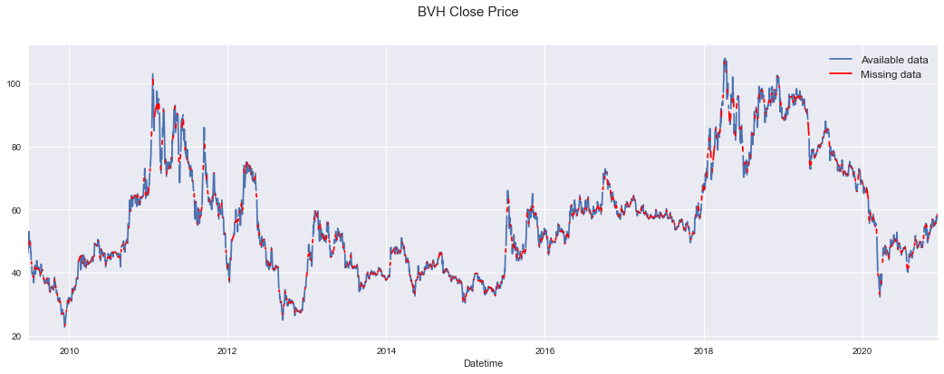
Tiền xử lí
Thêm những điểm dữ liệu bị thiếu
Biểu đồ thể hiện những điểm đã được điền:

Slide 15
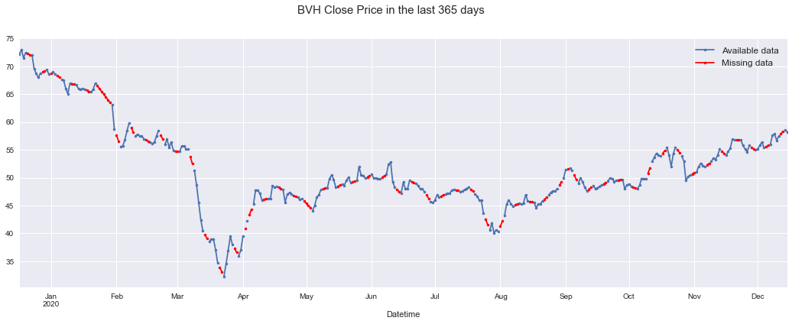
Tiền xử lí
Thêm những điểm dữ liệu bị thiếu
Biểu đồ thể hiện những điểm đã được điền, phóng to trong 365 ngày cuối:

Slide 16
Tiền xử lí
Thêm những điểm dữ liệu bị thiếu
Biểu đồ thể hiện những điểm đã được điền, phóng to trong 365 ngày cuối:

Slide 17
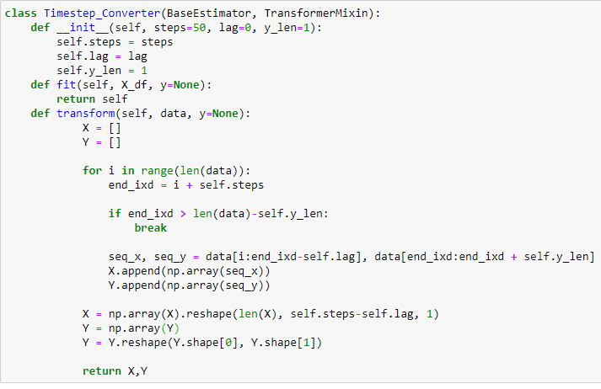
Tiền xử lí
Chuẩn hóa dữ liệu và chuyển về dạng timestep
Nhóm sử dụng MinMaxScaler để chuẩn hóa dữ liệu về range(0, 1)
Nhóm viết một transformer để chuyển dữ liệu ban đầu thành tập X, Y để có thể huấn luyện.
Tập X chứa dữ liệu n ngày trước đó
Tập Y chứa dữ liệu m ngày cần dự đoán

Slide 18
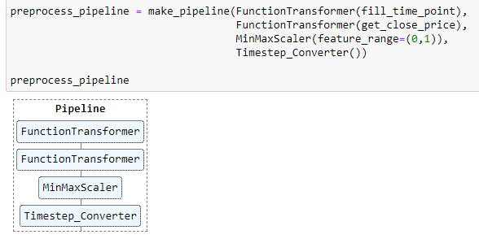
Mô hình hóa
Pipeline tiền xử lí
Pipeline tiền xử lí tổng hợp các bước tiền xử lí có dạng sau:

Slide 19
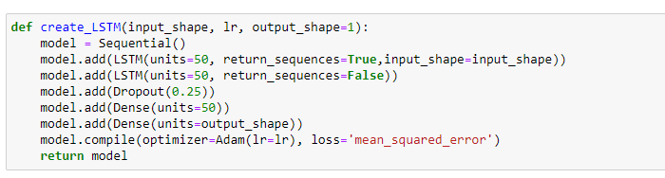
Mô hình hóa
Xây dựng mô hình
Nhóm sử dụng mô hình LSTM của thư viện keras như sau:
2 LSTM Layer
1 Dropout Layer
2 Dense Layer
Ngoài ra, nhóm có sử dụng early stopping trong keras.callbacks để dừng sớm khi độ lỗi trên tập validation không giảm với patience = 15 epochs.
Huấn luyện tối đa 100 epochs

Slide 20
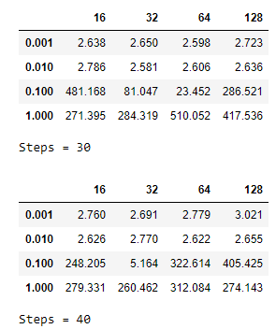
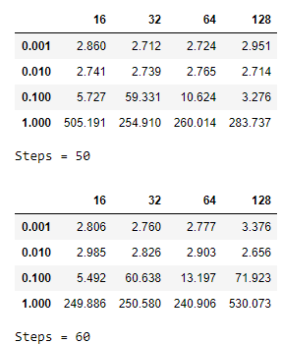
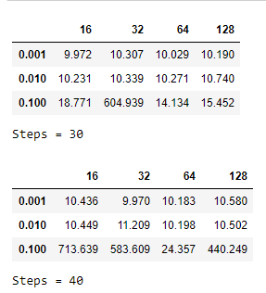
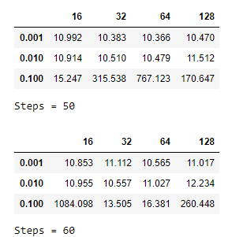
Mô hình hóa
Tìm mô hình tốt nhất
Nhóm chạy thử nghiệm 3 siêu tham số steps, learning rate và batch size.
Nhóm thực hiện thử nghiệm với 2 mô hình:
Mô hình dự đoán 1 ngày tiếp theo Mô hình dự đoán 7 ngày tiếp theo

Slide 21
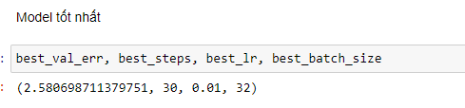
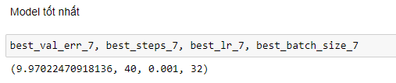
Mô hình hóa
Mô hình tốt nhất tìm được
Mô hình dự đoán 1 ngày tiếp theo tốt nhất:
Mô hình dự đoán 7 ngày tiếp theo tốt nhất:

Slide 22
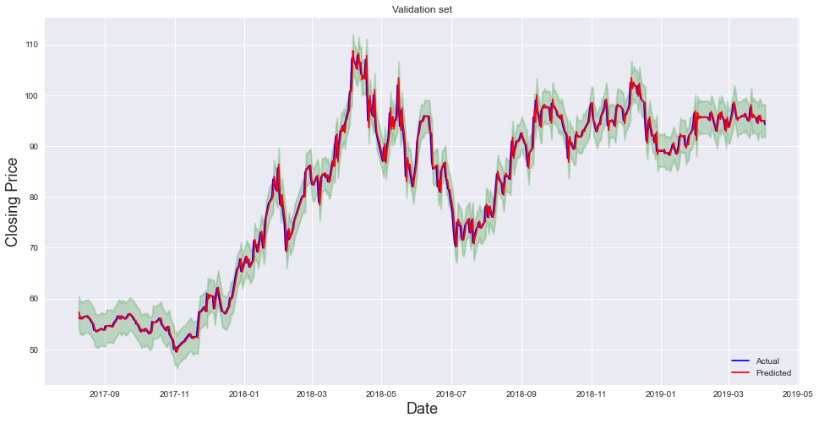
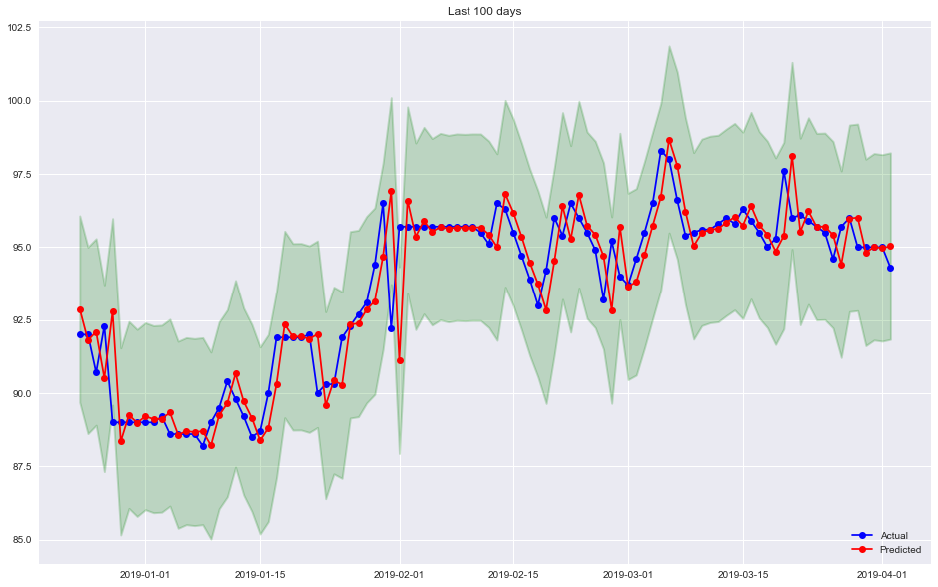
Mô hình hóa
Kết quả mô hình tốt nhất trên tập validation
Mô hình dự đoán 1 ngày tiếp theo:

Slide 23
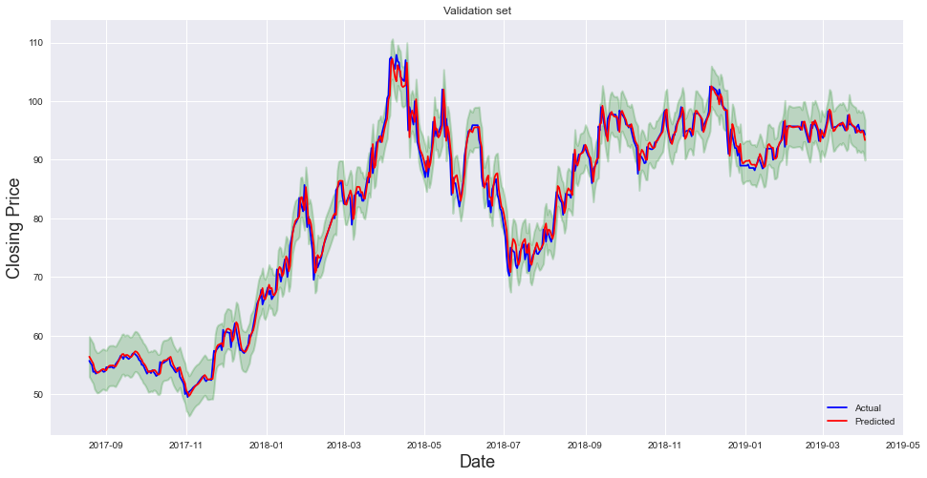
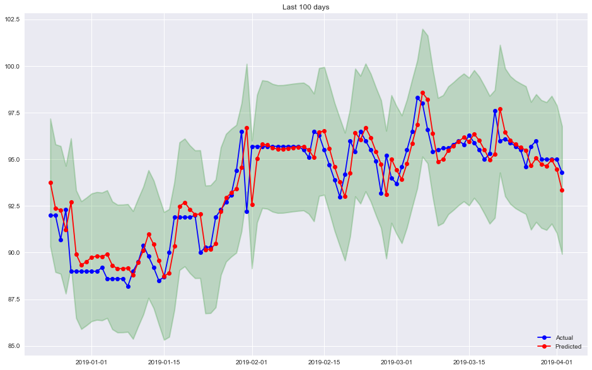
Mô hình hóa
Kết quả mô hình tốt nhất trên tập validation
Mô hình dự đoán 7 ngày tiếp theo:

Slide 24
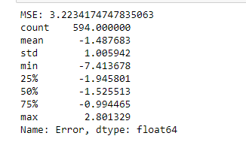
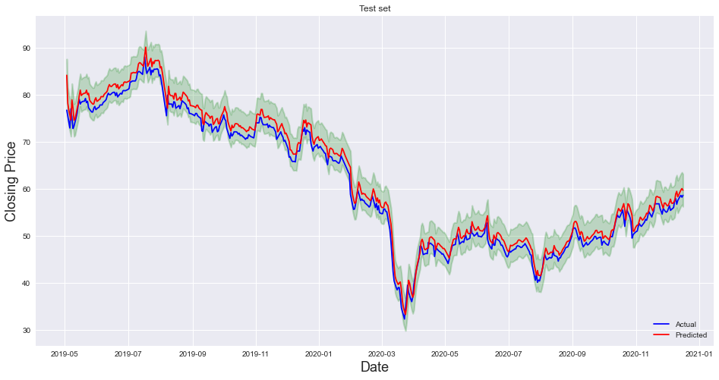
Mô hình hóa
Độ lỗi trên tập test
Mô hình dự đoán 1 ngày tiếp theo:

Slide 25
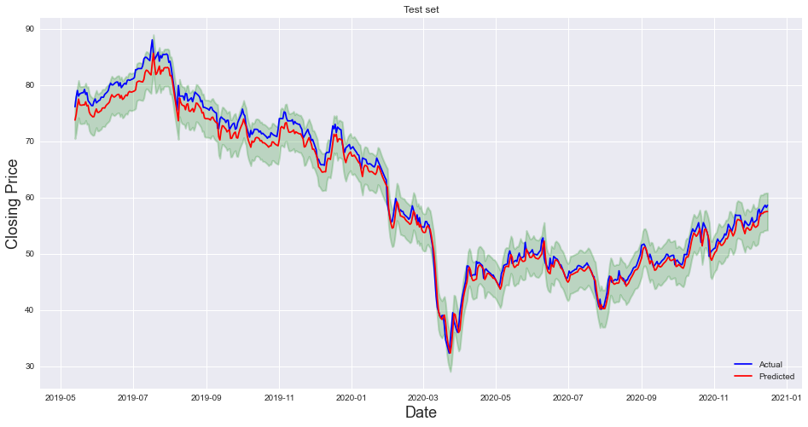
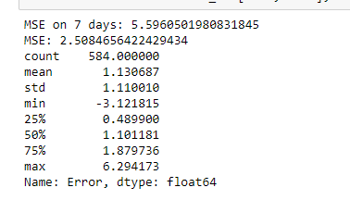
Mô hình hóa
Độ lỗi trên tập test
Mô hình dự đoán 7 ngày tiếp theo:

Slide 26
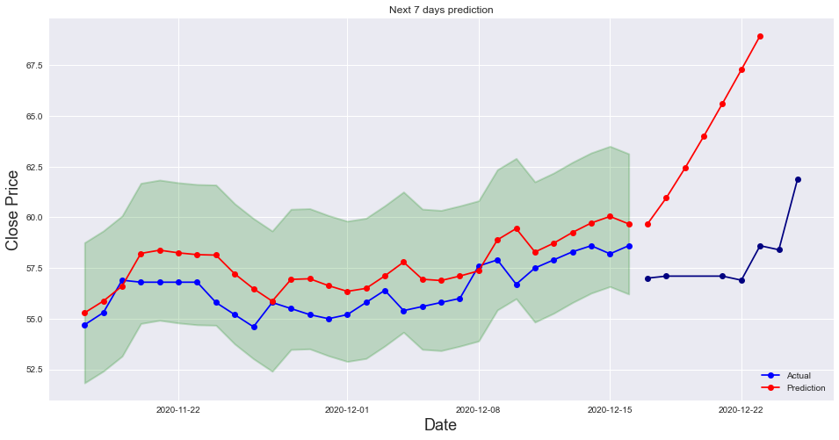
Dự đoán
Mô hình dự đoán 1 ngày tiếp theo
Mô hình chỉ dự đoán được 1 ngày tiếp theo, nên nhóm thử dùng phương pháp dự đoán liên tiếp, với kết quả dự đoán của ngày trước.
Kết quả dự đoán:

Slide 27
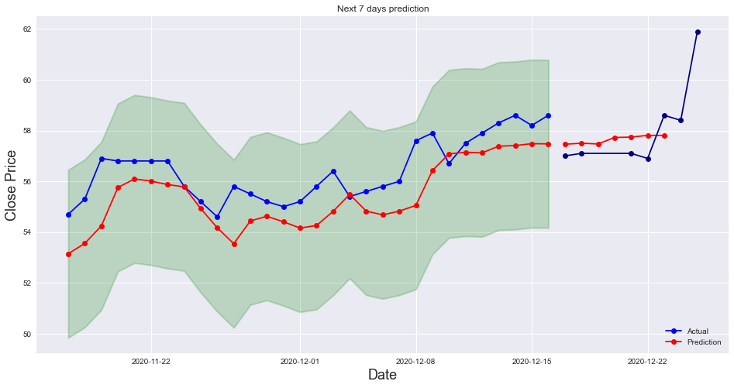
Dự đoán
Mô hình dự đoán 7 ngày tiếp theo
Kết quả dự đoán:

Slide 28
Đánh giá đồ án
Kinh nghiệm tích lũy
Qua đồ án này, nhóm học được nhiều về mô hình hóa dự đoán cho kiểu dữ liệu chuỗi thời gian, kiểu dữ liệu chưa được demo trực tiếp trong khóa học
Học và làm quen với sử dụng pipeline cho việc huấn luyện được gọn gàng hơn

Slide 29
Đánh giá đồ án
Khó khăn mắc phải
Lần đầu tiếp xúc với việc dự đoán trên kiểu timeseries nên nhóm phải tốn nhiều thời gian nghiên cứu, nhưng thấy được đó vẫn chưa đủ.
Tiền xử lý, mô hình hóa còn nhiều chỗ có thể cải tiến để thu được mô hình tốt hơn

Slide 30
Đánh giá đồ án
Hướng phát triển nếu có thêm thời gian
Tìm hiểu thêm các phương pháp tiền xử lí để cải tiến mô hình
Tìm hiểu thêm về cách dự đoán tương lai gần khi đã có mô hình máy học
Tìm hiểu thêm và chạy thử các siêu tham số trên cái layer

Slide 31

Thank you for attending

